Slide 1

Jméno autora: Mgr. Ladislav Kažimír
Datum vytvoření: 08.05.2013
Číslo DUMu: VY_32_INOVACE_18_Ch_OCH
Ročník: II.
Vzdělávací oblast: Přírodovědné vzdělávání
Vzdělávací obor: Chemie
Tematický okruh: Organická chemie
Téma: Hydroxykyseliny
Metodický list/anotace:
Prezentace je určena pro téma Hydroxykyseliny v rozsahu SŠ.
Zopakování základních fyzikálních a chemických vlastností, reakcí a výskytu. Seznámení studentů se systematickým názvoslovím i triviálním, lze doplnit o další příklady . Typičtí zástupci, jejich vlastnosti, průmyslová výroba a využití.

Slide 2
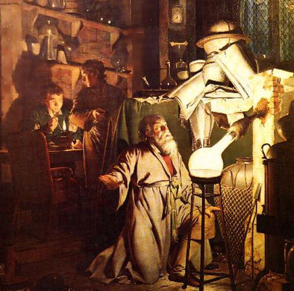
substituční deriváty karboxylových kyselin
hYDROXY
KYSELINY
Obr.1

Slide 3
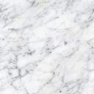
FUNKČNÍ, SUBSTITUČNÍ DERIVÁTY
HYDROXYKYSELINY
NÁZVOSLOVÍ HYDROXYKYSELIN
Kyselina glykolová
Kyselina mléčná
Kyselina jablečná
Kyselina vinná
Kyselina citronová
Kyselina salicylová
Kyselina gallová
Notes:
Poklepem na příslušnou položku přejde prezentace na příslušnou stránku. Poklepem na šipku, vpravo nahoře, se vrací na str. – přehled

Slide 4
Deriváty karboxylových kyselin
funkční deriváty vznikají náhradou karboxylové skupiny
substituční deriváty vznikají adicí další charakteristické skupiny na uhlovodíkový skelet, karboxyl je zachován
funkční deriváty
Soli karboxylových kyselin (R-COOMe [Me - kov])
Estery (R-COOR)
Amidy (R-CONH₂)
Halogenidy karboxylových kyselin, acylhalogenidy (R -COX)
Nitrily (R-CN)
Anhydridy (R-CO-O-CO-R')
Imidy (R-CO-NH-CO-R')

Slide 5
Deriváty karboxylových kyselin
funkční deriváty vznikají náhradou karboxylové skupiny
substituční deriváty vznikají adicí další charakteristické skupiny na uhlovodíkový skelet, karboxyl je zachován
substituční deriváty
Hydroxykyseliny - řetězec obsahuje hydroxylovou skupinu
-OH
Aminokyseliny – řetězec obsahuje aminoskupinu -NH₂
Oxokyseliny - řetězec obsahuje karbonylovou skupinu:
aldehydovou -CHO nebo ketoskupinu -CO-
Halogenkarboxylové kyseliny - atom vodíku v řetězci je nahrazen halogenem

Slide 6
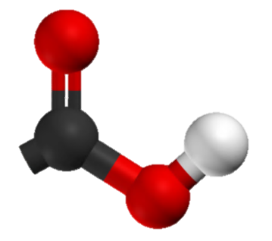
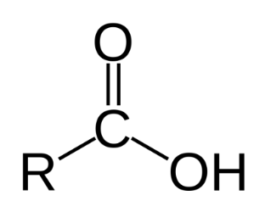
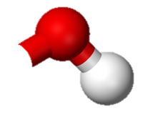
Hydroxykyseliny
karboxylové kyseliny, které mají v řetězci mimo funkční skupinu nahrazen atom H hydroxylovou skupinou – OH
dvě charakteristické skupiny
-COOH
-OH
většinou se jedná o pevné krystalické látky
dobře rozpustné ve vodě a některých organických rozpouštědlech
objevuje se u nich optická aktivita
často jsou označovány jako "ovocné kyseliny"

Slide 7
Názvosloví hydroxykyselin
název výchozí karboxylové kyseliny s použitím číslování a předpony „hydroxy-“
klasické číslování
atom C skupiny COOH má číslo 1, následující má číslo 2, 3 …
používá se nejčastěji se systematickým názvem kyseliny
řecká písmena
atom funkční skupiny COOH se neoznačuje, následující má písmeno α, β, γ, δ, ε …
používá se nejčastěji s triviálním názvem kyseliny
γ
4
β
3
α
2
1
R – CH₂ – CH₂ – CH₂ – COOH

Slide 8
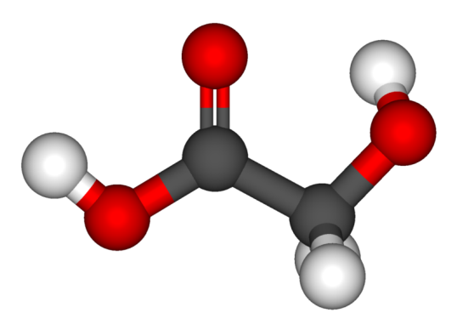




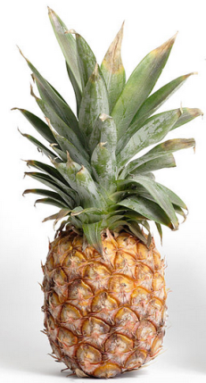
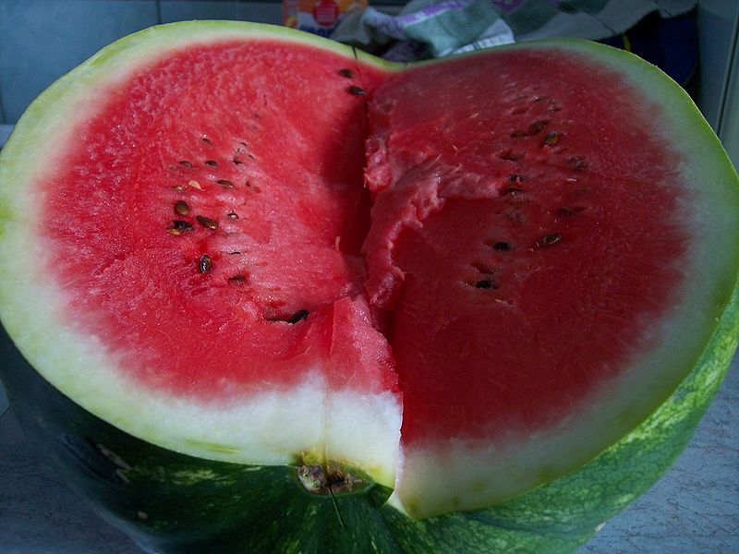
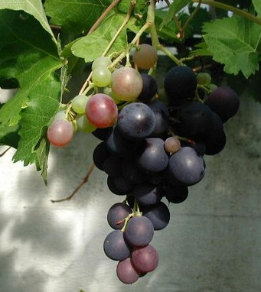
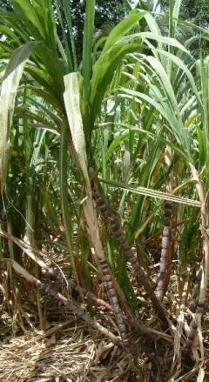
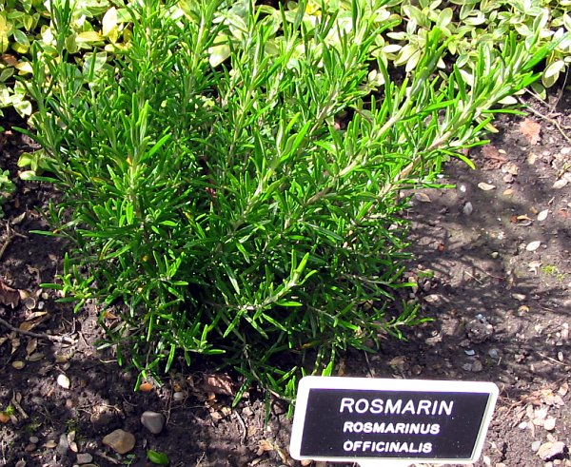
Kyselina glykolová
CH₂(OH) -COOH
hydroxyoctová kyselina
Obr.2
Obr.3
kyselina 2-hydroxyethanová
bezbarvé krystaly bez zápachu
ananas, meloun, nezralé hrozny, třtinová šťáva, rozmarýn
Obr.4
Obr.5
Obr.6
Obr.7
Obr.8
silná žíravina (v závislosti na hodnotě pH)
jako ethylenglykol je metabolizována na kyselinu šťavelovou, která je nebezpečná při požití

Slide 9
Kyselina glykolová
CH₂(OH) -COOH
hydroxyoctová kyselina
Obr.2
Obr.3
kyselina 2-hydroxyethanová
Použití
dermatologie
chemický peeling - úpravu vzhledu a struktury kůže
omezuje vrásky, jizvy po akné, hyperpigmentaci a mnoho dalších kožních nemocí.
v textilním průmyslu jako barvicí a činící látky
zpracování potravin - aromatická přísada a konzervant
složka emulzních polymerů, rozpouštědel a přídavných látek do inkoustů a barev

Slide 10
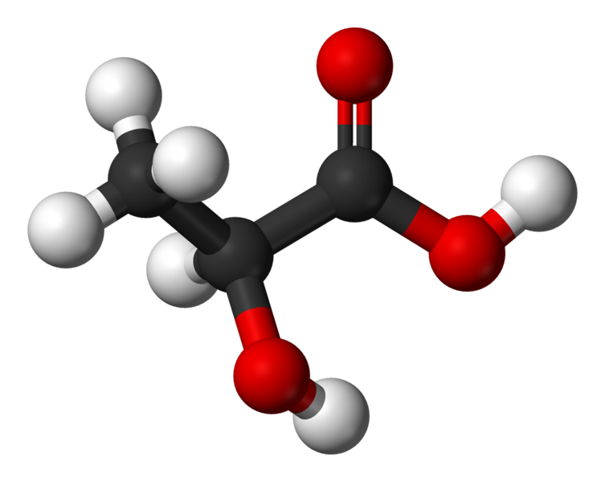
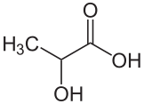
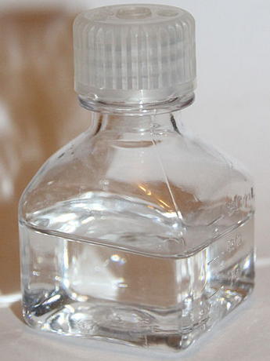
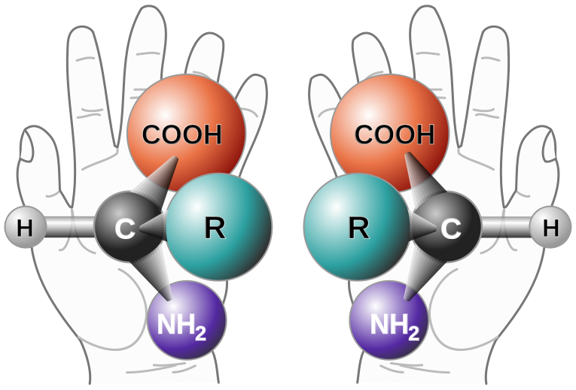
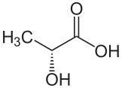
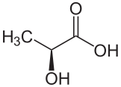
Kyselina mléčná
CH₃–CH(OH)–COOH
kyselina α-hydroxypropionová
kyselina 2-hydroxypropanová
Obr.2
bezbarvá olejovitá kapalina, hygroskopická
Obr.9
téměř bez zápachu, mísitelná s vodou
forma racemátu – optické izomery v poměru 1 : 1 - směs je opticky neaktivní
DL-kyselina mléčná
racemát (RS)
enantiomery - optické izomery
D(-) kyselina mléčná
L(+) kyselina mléčná
R - kyselina mléčná
S - kyselina mléčná
Obr.10
chirální (neztotožnitelné molekuly) aminokyselin

Slide 11
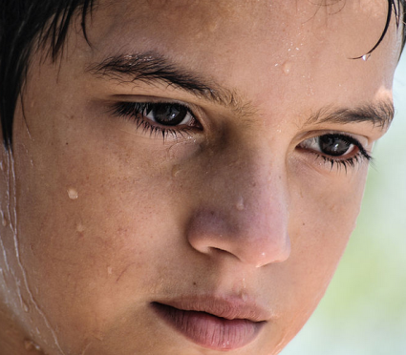
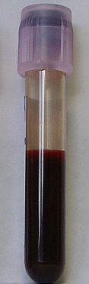
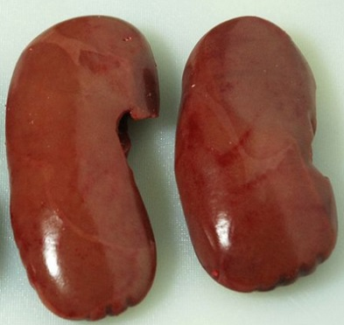
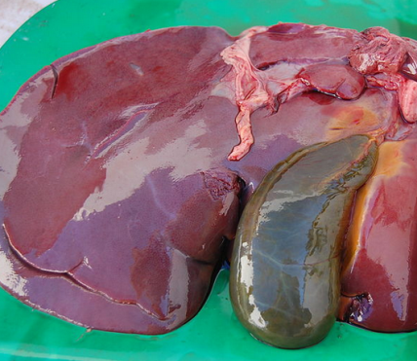
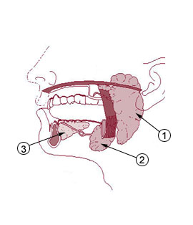
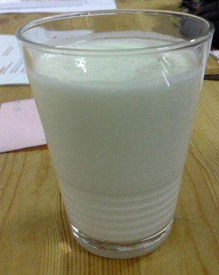
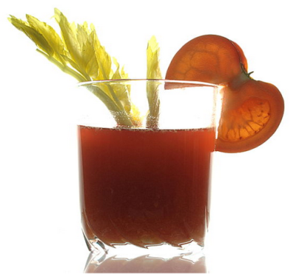
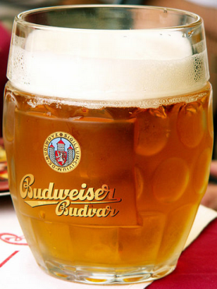
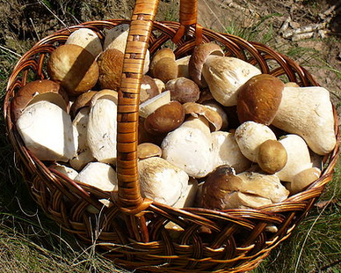
Kyselina mléčná
CH₃–CH(OH)–COOH
kyselina α-hydroxypropionová
kyselina 2-hydroxypropanová
Obr.2
v potu, krvi, ve svalech, ledviny, žluč a sliny
Obr.12
Obr.14
Obr.15
Slinné žlázy člověka:
1) příušní žláza
2) podčelistní žláza
3) podjazyková žláza
Obr.11
Obr.13
kyselého mléka, rajčatový džus, pivo, houby …
Obr.19
Obr.16
Obr.17
Obr.18

Slide 12
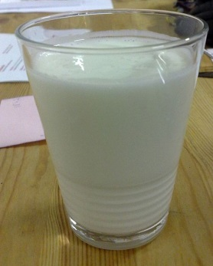
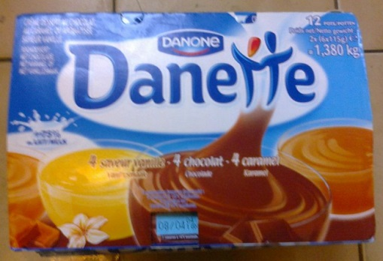
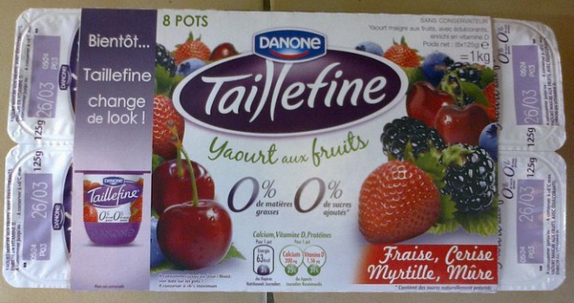
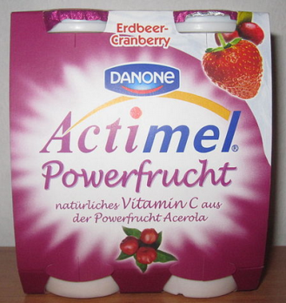
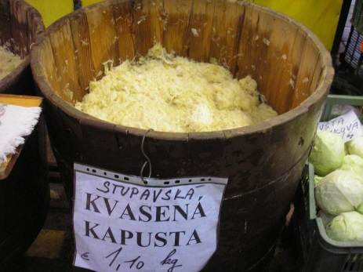
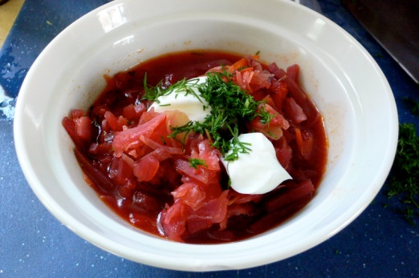
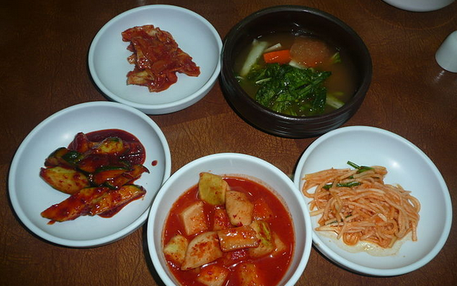
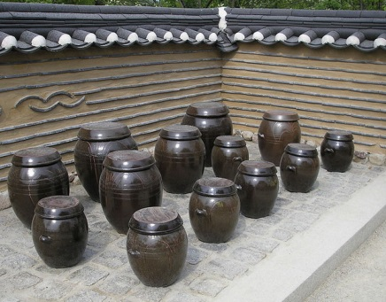
Kyselina mléčná
CH₃–CHOH–COOH
kyselina α-hydroxypropionová
kyselina 2-hydroxypropanová
Obr.2
Použití
potravinářství
řada potravin je vyráběna přímo mléčným kvašením
mléčné výrobky - kefít, jogurt, podmáslí, tvaroh …
Obr.20
Obr.21
Obr.16
Obr.22
kysané zelí, červená řepa, kimči [김치] (Korea,zelenina)
Obr.25
Obr.23
Obr.24
Obr.26

Slide 13
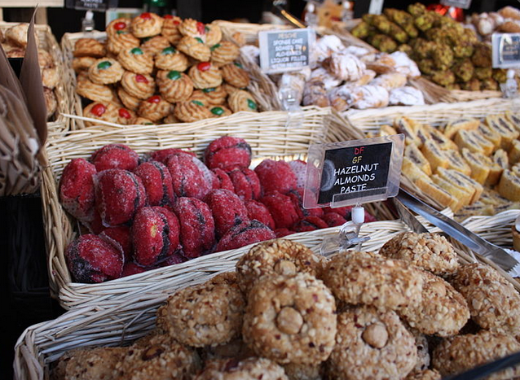
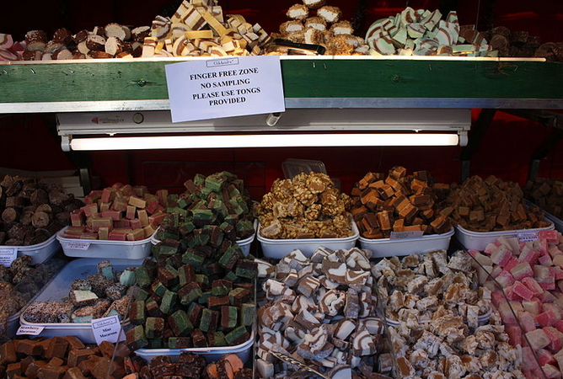
Kyselina mléčná
CH₃–CH(OH)–COOH
kyselina α-hydroxypropionová
kyselina 2-hydroxypropanová
Obr.2
Použití
pivovary - ke snížení pH u hotových piv
Obr.18
Obr.28
kynuté pečivo (nakyslá chuť)
potravinářská přídatná látka E270
pečivo, cukrářské výrobky, nápoje
Obr.27
dekontaminační přípravek při zpracování masa
konzervační prostředek, tvrdidlo a aromatická přísada

Slide 14
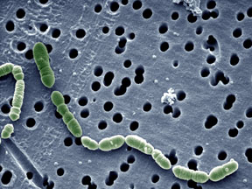
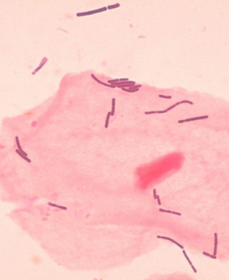
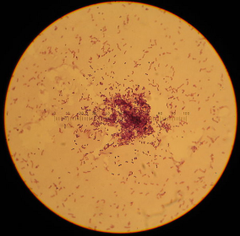
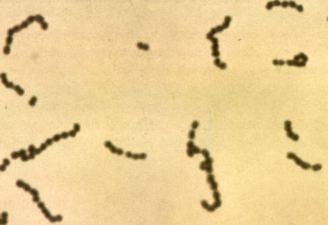
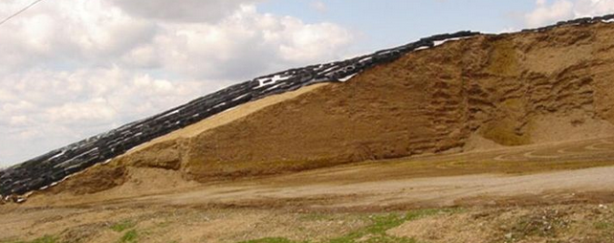
Kyselina mléčná
CH₃–CH(OH)–COOH
kyselina α-hydroxypropionová
kyselina 2-hydroxypropanová
Obr.2
Obr.41
Oenococcus oenis
Použití
Lactococcus lactis
Lactobacillus
Streptococcus
vinařství
bakterií mléčného kvašení
Obr.29
Obr.30
Obr.31
často používány pro převod přirozeně se vyskytující
kyseliny jablečné na kyselinu mléčnou
snížení ostrosti vína a dalších chuťové látky
siláž
Obr.32
konzervovaní čerstvých krmiv, na základě mléčného kvašení sacharidů na kyselinu mléčnou

Slide 15
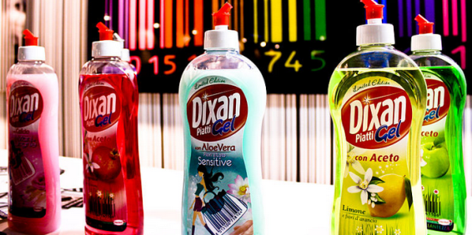
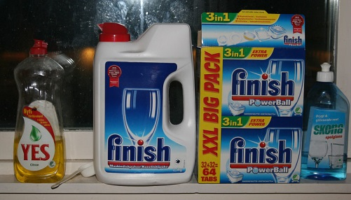
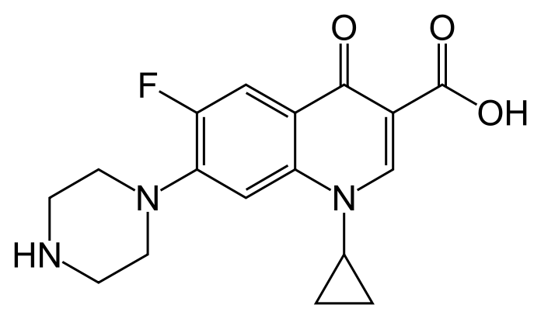
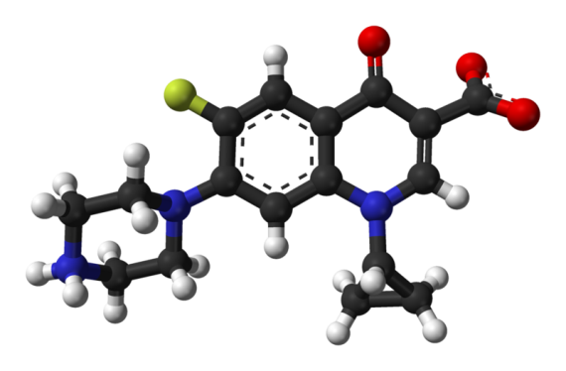
Kyselina mléčná
CH₃–CH(OH)–COOH
kyselina α-hydroxypropionová
kyselina 2-hydroxypropanová
Obr.2
Použití
tekutá mýdla, čisticí a kuchyňské čisticí prostředky
Obr.34
Obr.33
farmaceutická technologie
ve vodě nerozpustné látky převádí na soli kyseliny mléčné (laktát), které jsou více ve vodě rozpustné (například ciprofloxacin - antibiotikum)

Slide 16
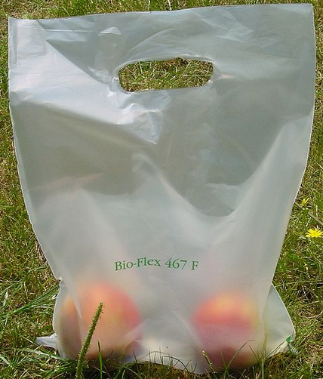

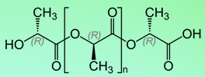
Kyselina mléčná
CH₃–CH(OH)–COOH
kyselina α-hydroxypropionová
kyselina 2-hydroxypropanová
Obr.2
Použití
kosmetika
tělové krémy a další výrobky, krémy pro léčbu akné
vydělávání kůží, textilní průmysl
Obr.35
odstraňování vodního kamene
Kyselina mléčná je monomer polylaktidu
PLA - biologicky rozložitelný bioplast

Slide 17
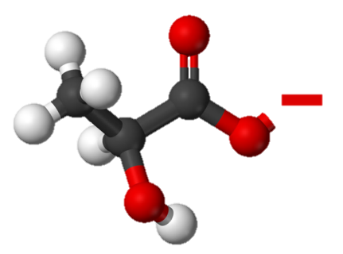
Kyselina mléčná
CH₃–CH(OH)–COOH
kyselina α-hydroxypropionová
kyselina 2-hydroxypropanová
Obr.2
Sůl kyseliny mléčné (i její anion a estery) se nazývá laktát
CH3-CHOH-COO⁻
role laktátu v organismu při tělesné námaze
při silové zátěži, kdy jsou energetické nároky vysoké (anaerobní svalová práce), se laktát tvoří rychleji, než ho lze z tkáně odstraňovat
regenerace NAD⁺ zajišťuje, že lze udržet dodávku energie a svalová práce může pokračovat

Slide 18
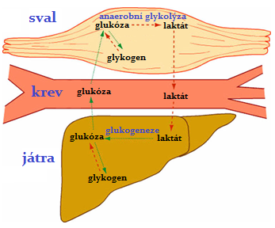
Kyselina mléčná
CH₃–CH(OH)–COOH
kyselina α-hydroxypropionová
kyselina 2-hydroxypropanová
Obr.2
nadměrné množství laktátu lze odstranit různými způsoby
oxidací na pyruvát ve svalových buňkách
za dostatečného množství kyslíku
pyruvát lze přímo využít jako zdroj energie v Krebsově cyklu
přeměnou na glukózu
prostřednictvím glukogeneze v játrech a uvolněním zpět do oběhu
glukóza může být také využita
na tvorbu jaterního glykogenu
jakožto zásoby energie
Obr.36
Coriho cyklus

Slide 19
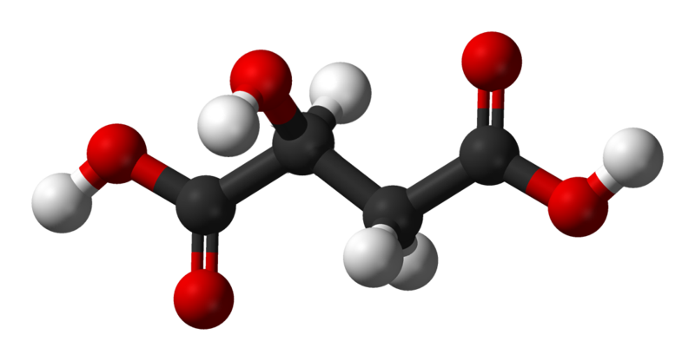




Kyselina jablečná
HOOC–CH₂–CH(OH)–COOH
kyselina
2-hydroxybutan-1,4-diová
pevná, bílá látka
Obr.2
rozpustná ve vodě i ethanolu
Obr.37
L(-) kyselina jablečná, je přirozeně se vyskytující forma
enantiomery - optické izomery
směs LD kyseliny jablečné
se vyrábí synteticky
nejrozšířenější rostlinná kyselina
D(+) kyselina jablečná
L(-) kyselina jablečná
R - kyselina jablečná
S - kyselina jablečná

Slide 20



Kyselina jablečná
HOOC–CH₂–CH(OH)–COOH
Obr.2
kyselina
2-hydroxybutan-1,4-diová
přirozeně se vyskytuje ve všech druzích ovoce a zeleniny
při dozrávání její obsah klesá, zatímco obsah cukru vzrůstá
vysoký obsah kyseliny v plodu brání zvířatům v konzumaci
- v šíření nezralých semen
rebarbora, jablka, hrozny, …
Obr.40
Obr.38
Obr.39

Slide 21

Kyselina jablečná
HOOC–CH₂–CH(OH)–COOH
Obr.2
kyselina
2-hydroxybutan-1,4-diová
Obr.41
Oenococcus oenis
Použití
Lactococcus lactis
Lactobacillus
Streptococcus
vinařství
bakterií mléčného kvašení
Obr.29
Obr.30
Obr.31
často používány pro převod přirozeně se vyskytující
kyseliny jablečné na kyselinu mléčnou
snížení ostrosti vína a dalších chuťové látky
Vzniká i diacetyl, který je produkován bakteriemi mléčného kvašení , zejména O. oeni . V nízké úrovni vytváří pozitivní ořechovou nebo karamelovou chuť.

Slide 22
Kyselina jablečná
HOOC–CH₂–CH(OH)–COOH
Obr.2
kyselina
2-hydroxybutan-1,4-diová
Použití
potravinářská přídatná látka E 296
speciálně kyselé bonbóny (tzv. extrémní sladkosti)
s upozorněním, že nadměrná konzumace může způsobit podráždění úst
v praxi se jí použití spíše omezeně vzhledem k relativně vysoké ceně
lékařství
při hypokalémii (nedostatek draslíku) slouží jako infuzní roztok ve formě malátu, pokud nelze použít KCl

Slide 23







Kyselina vinná
HOOC–CH(OH)–CH(OH)–COOH
kyselina 2,3-dihydroxyjantarová
Obr.3
kyselina 2,3-dihydroxybutadienová
bezbarvá krystalická látka
dobře rozpustná ve vodě
sole a estery se nazývají tartaráty ( lat. acidum tartaricum)
tři prostorové izomery
enantiomery - optické izomery
krystaly kyseliny vinné
opticky neaktivní izomer
rovina zrcadlení
D(-) kyselina vinná
L(+) kyselina vinná
Obr.42
meso-kyselina vinná

Slide 24







Kyselina vinná
HOOC–CH(OH)–CH(OH)–COOH
kyselina 2,3-dihydroxyjantarová
Obr.3
kyselina 2,3-dihydroxybutadienová
Kyselina hroznová
(lat. racemus – hrozen)
racemická směs (DL 1:1)kyseliny vinné
v přírodě je nejvíce rozšířena L(+)kyselina vinná (i její vápenaté, draselné a hořečnaté soli) a racemická kyselina vinná, neboli kyselina hroznová
hrozny, pampeliška, cukrová řepa, jeřabiny, listy agáve, černý pepř , ananas
Obr.44
Obr.4
Obr.39
Obr.43
Obr.45
Obr.46
Obr.47

Slide 25









Kyselina vinná
HOOC–CH(OH)–CH(OH)–COOH
kyselina 2,3-dihydroxyjantarová
Obr.3
kyselina 2,3-dihydroxybutadienová
Použití
potravinářská přídatná látka E 334
zmrzliny, umělý med, zpracování ovoce, limonády
a nealkoholické nápoje, džem, víno, cukrovinky…
Obr.48
Obr.51
Obr.49
Obr.50
Obr.52
Obr.27
výroba prášků do pečiva a šumivých nápojů
Obr.53
Obr.55
barvářský a textilní průmysl
Obr.54

Slide 26
Kyselina vinná
HOOC–CH(OH)–CH(OH)–COOH
kyselina 2,3-dihydroxyjantarová
Obr.3
kyselina 2,3-dihydroxybutadienová
Použití
s kovy má schopnost vytvářet komplexy
Seignettova sůl
vinan sodno-draselný KOOC–CH(OH)–CH(OH)–COONa
součástí Fehlingova činidla
důkaz redukujících sacharidů – červ. sraženina Cu₂O, měď
připravuje se vždy chvíli před použitím, ze dvou roztoků:
Fehling A - 69,28 g modré skalice v 1 l destilované vody
Fehling B - 346 g vinan sodno-draselný+120 g NaOH v 1 l vody

Slide 27





Kyselina citronová
HOOC–CH₂–C(COOH,OH)–CH₂–COOH
k. 2-hydroxypropan-1,2,3-trikarboxylová
Obr.56
Obr.2
bílá, krystalická látka
existuje v bezvodé formě nebo jako monohydrát
bezvodá forma krystaluje z horké vody
krystal v polarizačním světle
monohydrát krystalizuje ze studené vody
Obr.57
monohydrát může být převeden na bezvodou kyselinu při 74 °C
dobře rozpustná ve vodě a ethanolu
při zahřátí nad 175 °C se rozkládá (dekarboxyluje)
Obr.58

Slide 28
Kyselina citronová
HOOC–CH₂–C(COOH,OH)–CH₂–COOH
k. 2-hydroxypropan-1,2,3-trikarboxylová
Obr.2
vyskytuje jako metabolit nalezený ve všech organismech
Citrát, konjugovaná báze kyseliny citronové, je jednou
z řady sloučenin podílejících se na fyziologické oxidaci
tuků, bílkovin a sacharidů na oxid uhličitý a vodu.
Tato série chemických reakcí je ústřední téměř pro všechny metabolické reakce
u vyšších organismů je zdrojem dvou třetin energie získané z potravy
Citrát je důležitou součástí kostí, pomáhá regulovat velikost vápenatých krystalů

Slide 29










Kyselina citronová
HOOC–CH₂–C(COOH,OH)–CH₂–COOH
k. 2-hydroxypropan-1,2,3-trikarboxylová
jedna z nejrozšířenějších kyselinách v říši rostlin
Obr.2
citronová šťáva obsahuje 5-7%
Obr.59
Obr.64
Obr.61
Obr.62
Obr.38
Obr.60
jablka, hrušky, třešně, maliny, ostružiny, rybíz, houby, tabák, víno, v jehličí, a dokonce i mléko.
Obr.63
Obr.66
Obr.65
Obr.39
Obr.67
Obr.16

Slide 30




Kyselina citronová
HOOC–CH₂–C(COOH,OH)–CH₂–COOH
k. 2-hydroxypropan-1,2,3-trikarboxylová
Použití
Obr.2
místo čerstvé citrónové šťávy E330
Obr.68
perlivé nealkoholické nápoje
konzervační látka v potravin a nápojů
šumivé prášky a tablety
odstranění vodního kamene z kotlů a výparníků
Obr.70
Obr.69
čistící prostředky pro koupelny a kuchyně
Obr.71
koupelové soli a perličková koupel

Slide 31




Kyselina citronová
HOOC–CH₂–C(COOH,OH)–CH₂–COOH
k. 2-hydroxypropan-1,2,3-trikarboxylová
Použití
Obr.2
Obr.74
odstraňování rzi z oceli
šampony pro mytí a barvení vlasů
Obr.73
kosmetika - činidlo upravující pH krémů a gelů všeho druhu
Obr.75
Obr.12
fotochemie- součást přerušovacích lázní a ustalovačů
Obr.76
snížení rybího zápachu při zpracování ryb
zabránění srážení krve - sáčky obsahují citrátový pufr ( fyziologický roztok citrátu sodného (3,8%))
pasivace (povrchová úprava) nerezové oceli

Slide 32



Kyselina salicylová
C₆H₄(OH)COOH
2-hydroxybenzoová kyselina
Obr.2
Obr.3
o-hydroxybenzoová kyselina
acid salicylic
Obr.71
bezbarvé až bílé krystaly
sladko-kyselá chuť
špatně rozpustná ve vodě
z latinského názvu pro vrbu (salix), z jejíž kůry ji lze získat
při požití - poruchy důležitých metabolických procesů, útlum dechového centra jakož i CNS
jako metabolit kyseliny acetylsalicylové může mít vedlejší účinky - alergické reakce, krvácení, bronchokonstrikce (astma) a v ojedinělých případech poškození jater

Slide 33











Kyselina salicylová
C₆H₄(OH)COOH
2-hydroxybenzoová kyselina
Obr.2
Obr.3
o-hydroxybenzoová kyselina
acid salicylic
nezralé ovoce a zelenina - přírodní zdroje kyseliny salicylové
ostružiny, borůvky, melouny, datle, rozinky, kiwi, meruňky, zelený pepř, olivy, rajčata, ředkvičky, čekanka a houby
Obr.62
Obr.77
Obr.80
Obr.5
Obr.78
Obr.79
Obr.82
Obr.83
Obr.81
Obr.47
Obr.84
Obr.85
Obr.65

Slide 34






Kyselina gallová
C₆H₂(OH)₃COOH
kyselina 3,4,5-trihydroxybenzoová
kyselina duběnková
Obr.3
bílé, žluto-bílé krystaly hedvábného vzhledu
nachází se v duběnkách, ořeších, dubové kůře, čajových
lístcích, ostružinách, malinách, víně a v dalších rostlinách
Obr.87
Obr.88
Obr.89
Obr.90
duběnky
čajová plantáž Sri Lanka
Obr.91
Obr.62
Obr.61
Obr.39

Slide 35



Kyselina salicylová
C₆H₄(OH)COOH
2-hydroxybenzoová kyselina
Obr.2
Obr.3
o-hydroxybenzoová kyselina
acid salicylic
Použití
výroba barviv a vůní
Obr.86
výroba kyseliny acetylsalicylové - aspirin
analgetikum, protizánětlivě a lék na ředění krve
antimikrobiální účinek
konzervační látka v potravinách - zákaz
do 2% koncentrace je běžnou součástí kosmetiky
roztok od 5% kyseliny salicylové léčba akné
10% roztok se používá k léčbě kuřích ok a bradavic

Slide 36





Kyselina gallová
C₆H₂(OH)₃COOH
kyselina 3,4,5-trihydroxybenzoová
kyselina duběnková
Obr.3
Použití
výroba inkoustů (dříve)
Obr.92
Duběnky a síran železnatý, suroviny pro výrobu duběnkového inkoustu
Obr.93
antioxidant v potravinách - omezují proces oxidace
v organismu nebo směsích, kde se vyskytuje
výroba opalovacích krémů
výroba barev
Obr.95
Obr.96
Obr.94

Slide 37
Citace
Obr.1 WRIGHT, Joseph. Soubor: JosephWright-Alchemist.jpg - Wikimedia Commons [online]. [cit. 20.2.2013]. Dostupný na WWW: http://commons.wikimedia.org/wiki/File:JosephWright-Alchemist.jpg
Obr.2 ORSTEN HENNING. Soubor:GHS-pictogram-acid.svg - Wikipedie [online]. [cit. 1.2.2013]. Dostupný na WWW: http://cs.wikipedia.org/wiki/Soubor:GHS-pictogram-rondflam.svg
Obr.3 HENNING, Torsten. Soubor:GHS-pictogram-exclam.svg - Wikimedie [online]. [cit. 1.2.2013]. Dostupný na WWW: http://cs.wikipedia.org/wiki/Soubor:GHS-pictogram-exclam.svg
Obr.4 FIR0002/FLAGSTAFFOTOS. Soubor: Ananas a cross section.jpg - Wikimedia Commons[online]. [cit. 25.5.2013]. Dostupný na WWW: http://commons.wikimedia.org/wiki/File:Pineapple_and_cross_section.jpg
Obr.5 BEYOND SILENCE. Soubor: Watermelon-2.JPG - Wikimedia Commons [online]. [cit. 25.5.2013]. Dostupný na WWW: http://commons.wikimedia.org/wiki/File:Watermelon-2.JPG?uselang=cs
Obr.6 STEN. Soubor: Vitis vinifera--2.JPG - Wikimedia Commons [online]. [cit. 25.5.2013]. Dostupný na WWW: http://commons.wikimedia.org/wiki/File:Vitis-vinifera-2.JPG
Obr.7 ESSKAY. Soubor: Zuckerrohr.jpeg - Wikimedia Commons [online]. [cit. 25.5.2013]. Dostupný na WWW: http://commons.wikimedia.org/wiki/File:Zuckerrohr.jpeg
Obr.8 SIENICKI, Tomasz. Soubor: Rosmarinus officinalis ubt.jpeg - Wikimedia Commons[online]. [cit. 25.5.2013]. Dostupný na WWW: http://commons.wikimedia.org/wiki/File:Rosmarinus_officinalis_ubt.jpeg?uselang=cs
Obr.9 LHCHEM. Soubor: Racemický kyselina mléčná Sample.jpg - Wikimedia Commons[online]. [cit. 25.5.2013]. Dostupný na WWW: http://commons.wikimedia.org/wiki/File:Racemic_lactic_acid_sample.jpg
Obr.10 AUTOR NEUVEDEN. Soubor: Chirality s hands.svg - Wikimedia Commons [online]. [cit. 25.5.2013]. Dostupný na WWW: http://commons.wikimedia.org/wiki/File:Chirality_with_hands.svg
Obr.11 WILFREDOR. Soubor: Chlapec Face od Venezuela.jpg - Wikimedia Commons [online]. [cit. 25.5.2013]. Dostupný na WWW: http://commons.wikimedia.org/wiki/File:Chirality_with_hands.svg
Obr.12 JHEUSER. Soubor: Blut-EDTA.jpg - Wikimedia Commons [online]. [cit. 25.5.2013]. Dostupný na WWW: http://commons.wikimedia.org/wiki/File:Blut-EDTA.jpg

Slide 38
Citace
Obr.13 PASTORIUS. Soubor: VeproveLedviny.jpg - Wikimedia Commons [online]. [cit. 25.5.2013]. Dostupný na WWW: http://commons.wikimedia.org/wiki/File:VeproveLedviny.jpg
Obr.14 LUCYIN. Soubor: Tocsiboylite amer.jpg - Wikimedia Commons [online]. [cit. 25.5.2013]. Dostupný na WWW: http://commons.wikimedia.org/wiki/File:Tocsiboylite_amer.jpg
Obr.15 VLÁDA USA. Soubor: Illu kvíz hn 02.jpg - Wikimedia Commons [online]. [cit. 25.5.2013]. Dostupný na WWW: http://commons.wikimedia.org/wiki/File:Illu_quiz_hn_02.jpg
Obr.16 SECRETLONDON123. Soubor: Kefír sklo london února 10.jpg - Wikimedia Commons[online]. [cit. 25.5.2013]. Dostupný na WWW: http://commons.wikimedia.org/wiki/File:Kefir_glass_london_feb_10.jpg
Obr.17 DAVIDE. Soubor: Tomato Juice.jpg - Wikimedia Commons [online]. [cit. 25.5.2013]. Dostupný na WWW: http://commons.wikimedia.org/wiki/File:Tomato_Juice.jpg
Obr.18 HRUBÝ. Soubor: Budvar, mug.JPG - Wikimedia Commons [online]. [cit. 15.5.2013]. Dostupný na WWW: http://commons.wikimedia.org/wiki/File:Budvar-mug.JPG
Obr.19 CHERNILEVSKY, George. Soubor: Cep v košíku 2006 G01.jpg - Wikimedia Commons[online]. [cit. 20.5.2013]. Dostupný na WWW: http://commons.wikimedia.org/wiki/File:Cep_in_basket_2006_G01.jpg
Obr.20 DENET, Mickael. Soubor: Lot de 12 Danette.jpg - Wikimedia Commons [online]. [cit. 25.5.2013]. Dostupný na WWW: http://commons.wikimedia.org/wiki/File:Lot_de_12_Danette.jpg
Obr.21 DENET, Mickael. Soubor: Balíček de yaourts Taillefine.jpg - Wikimedia Commons[online]. [cit. 25.5.2013]. Dostupný na WWW: http://commons.wikimedia.org/wiki/File:Pack_de_yaourts_Taillefine.jpg
Obr.22 LIKE_THE_GRAND_CANYON. Soubor: Danone Actimel Powerfrucht.jpg - Wikimedia Commons [online]. [cit. 25.5.2013]. Dostupný na WWW: http://commons.wikimedia.org/wiki/File:Danone_Actimel_Powerfrucht.jpg
Obr.23 MACIARKA. Soubor: Kvasena kapusta.JPG - Wikimedia Commons [online]. [cit. 25.5.2013]. Dostupný na WWW: http://commons.wikimedia.org/wiki/File:Kvasena_kapusta.JPG
Obr.24 DECONNICK, Kelly Sue. Soubor: Boršč se cream.jpg - Wikimedia Commons [online]. [cit. 25.5.2013]. Dostupný na WWW: http://commons.wikimedia.org/wiki/File:Borscht_with_cream.jpg

Slide 39
Citace
Obr.25 BRÜCKE-OSTEUROPA. Soubor: pět různých Kimchi.jpg - Wikimedia Commons [online]. [cit. 25.5.2013]. Dostupný na WWW: http://commons.wikimedia.org/wiki/File:Five_different_Kimchi.jpg
Obr.26 NEBELVÍR. Soubor: Gärten der Welt, Berlin-Marzahn 036.jpg - Wikimedia Commons[online]. [cit. 25.5.2013]. Dostupný na WWW: http://commons.wikimedia.org/wiki/File:G%C3%A4rten_der_Welt,_Berlin-Marzahn_036.jpg
Obr.27 ARDFERN. Soubor: Belfast vánoční Continental trh, listopad 2010 (49) JPG. - Wikimedia Commons [online]. [cit. 25.5.2013]. Dostupný na WWW: http://commons.wikimedia.org/wiki/File:Belfast_Christmas_Continental_Market,_November_2010_(49).JPG
Obr.28ARDFERN. Soubor: Belfast vánoční Continental trh, listopad 2010 (15) JPG. - Wikimedia Commons [online]. [cit. 25.5.2013]. Dostupný na WWW: http://commons.wikimedia.org/wiki/File:Belfast_Christmas_Continental_Market,_November_2010_(15).JPG
Obr.29 CARR, Janice; DR.MILLER, Mike. Soubor: Lactobacillus sp 01.png - Wikimedia Commons [online]. [cit. 25.5.2013]. Dostupný na WWW: http://commons.wikimedia.org/wiki/File:Lactobacillus_sp_01.png
Obr.30 MINYOUNG CHOI. Soubor: Lactococcus lactis.jpg - Wikimedia Commons [online]. [cit. 25.5.2013]. Dostupný na WWW: http://commons.wikimedia.org/wiki/File:Lactococcus_lactis.jpg
Obr.31 GRAHAMCOLM. Soubor: Streptococci.jpg - Wikimedia Commons [online]. [cit. 25.5.2013]. Dostupný na WWW: http://commons.wikimedia.org/wiki/File:Streptococci.jpg
Obr.32B. GROCHOWSKI. Soubor: Feldpausch Farms 005 (Large) jpg. - Wikimedia Commons[online]. [cit. 25.5.2013]. Dostupný na WWW: http://commons.wikimedia.org/wiki/File:Feldpausch_Farms_005_(Large).jpg
Obr.33 DEB. Soubor: Dixan.jpg - Wikimedia Commons [online]. [cit. 25.5.2013]. Dostupný na WWW: http://commons.wikimedia.org/wiki/File:Dixan.jpg
Obr.34 DNOR. Soubor: Diskmedel.JPG - Wikimedia Commons [online]. [cit. 25.5.2013]. Dostupný na WWW: http://commons.wikimedia.org/wiki/File:Diskmedel.JPG
Obr.35 F. KESSELRING. Soubor: Shoping taška z PLA-Blend Bio-Flex.jpg - Wikimedia Commons [online]. [cit. 25.5.2013]. Dostupný na WWW: http://commons.wikimedia.org/wiki/File:Shoping_Bag_made_of_PLA-Blend_Bio-Flex.jpg
Obr.36 PATRÍCIAR. Soubor: Coriho cyklus.jpg - Wikimedia Commons [online]. [cit. 25.5.2013]. Dostupný na WWW: http://commons.wikimedia.org/wiki/File:Coriho_cyklus.jpg

Slide 40
Citace
Obr.37 LHCHEM. Soubor: Ukázka racemické jablečné acid.jpg - Wikimedia Commons [online]. [cit. 25.5.2013]. Dostupný na WWW: http://commons.wikimedia.org/wiki/File:Sample_of_racemic_malic_acid.jpg
Obr.38 FIEVET. Soubor: Pommes vertes.JPG - Wikimedia Commons [online]. [cit. 25.5.2013]. Dostupný na WWW: http://commons.wikimedia.org/wiki/File:Pommes_vertes.JPG?uselang=cs
Obr.39 DRAGONFLYIR. Soubor: Abhar-iran.JPG - Wikimedia Commons [online]. [cit. 25.5.2013]. Dostupný na WWW: http://commons.wikimedia.org/wiki/File:Abhar-iran.JPG
Obr.40 RASBAK. Soubor: Rabarber stelen.jpg - Wikimedia Commons [online]. [cit. 20.5.2013]. Dostupný na WWW: http://commons.wikimedia.org/wiki/File:Rabarber_stelen.jpg
Obr.41 DOSTÁL. Soubor: O. oeni.jpg - Wikimedia Commons [online]. [cit. 25.5.2013]. Dostupný na WWW: http://commons.wikimedia.org/wiki/File:O._oeni.jpg
Obr.42 MRABET, Yassine. Soubor: TartrateCrystal.svg - Wikimedia Commons [online]. [cit. 25.5.2013]. Dostupný na WWW: http://commons.wikimedia.org/wiki/File:TartrateCrystal.svg
Obr.43 WILLOW. Soubor: Taraxacum sect Ruderalia 020.jpg - Wikimedia Commons [online]. [cit. 25.5.2013]. Dostupný na WWW: http://commons.wikimedia.org/wiki/File:Taraxacum_sect_Ruderalia_020.jpg?uselang=cs
Obr.44 HAGENLOCHER, Markus. Soubor: Zuckerrübe.jpg - Wikimedia Commons [online]. [cit. 22.5.2013]. Dostupný na WWW: http://commons.wikimedia.org/wiki/File:Zuckerr%C3%BCbe.jpg
Obr.45 GENET. Soubor: Sorbus aucuparia var. edulis - ovoce a leaves.jpg - Wikimedia Commons [online]. [cit. 25.5.2013]. Dostupný na WWW: http://commons.wikimedia.org/wiki/File:Sorbus_aucuparia_var._edulis_-_fruits_and_leaves.JPG
Obr.46 SALGUERO, Alberto. Soubor: Agave americana.jpg - Wikimedia Commons [online]. [cit. 25.5.2013]. Dostupný na WWW: http://commons.wikimedia.org/wiki/File:Agave_americana.jpg
Obr.47 KIVIVALLI, Antti. Soubor: Peppercorn.jpg - Wikimedia Commons [online]. [cit. 25.5.2013]. Dostupný na WWW: http://commons.wikimedia.org/wiki/File:Peppercorn.jpg?uselang=cs
Obr.48 DAMATO, Alessio. Soubor: Italská zmrzlina cream.jpg - Wikimedia Commons [online]. [cit. 25.5.2013]. Dostupný na WWW: http://commons.wikimedia.org/wiki/File:Italian_ice_cream.jpg

Slide 41
Citace
Obr.49 BAUER, Scott. Soubor: Řídká hunny.jpg - Wikimedia Commons [online]. [cit. 15.5.2013]. Dostupný na WWW: http://commons.wikimedia.org/wiki/File:Runny_hunny.jpg
Obr.50 GROH (JAGRO), Honza. Soubor: Růžová limonáda.jpg - Wikimedia Commons [online]. [cit. 25.5.2013]. Dostupný na WWW: http://commons.wikimedia.org/wiki/File:R%C5%AF%C5%BEov%C3%A1_limon%C3%A1da.jpg
Obr.51 WIEGAND, (LYZZY), Alice. Soubor: Marmeladesorten.jpg - Wikimedia Commons [online]. [cit. 25.5.2013]. Dostupný na WWW: http://commons.wikimedia.org/wiki/File:Marmeladesorten.jpg
Obr.52 KARWATH, André. Soubor: Red Wine Glas.jpg - Wikimedia Commons [online]. [cit. 8.5.2013]. Dostupný na WWW: http://commons.wikimedia.org/wiki/File:Red_Wine_Glas.jpg
Obr.53 THEMIGHTYQUILL. Soubor: Kofola bottle.jpg - Wikimedia Commons [online]. [cit. 25.5.2013]. Dostupný na WWW: http://commons.wikimedia.org/wiki/File:Kofola_bottle.jpg
Obr.54 CHMEE2. Soubor: Semtex (nápoj) jpg. - Wikimedia Commons [online]. [cit. 25.5.2013]. Dostupný na WWW: http://commons.wikimedia.org/wiki/File:Semtex(drink).jpg
Obr.55 RAINER Z. Soubor: Backpulver RZ.jpg - Wikimedia Commons [online]. [cit. 25.5.2013]. Dostupný na WWW: http://commons.wikimedia.org/wiki/File:Backpulver_RZ.jpg
Obr.56 RENATE90. Soubor: Citronensäure.JPG - Wikimedia Commons [online]. [cit. 25.5.2013]. Dostupný na WWW: http://commons.wikimedia.org/wiki/File:Citronens%C3%A4ure.JPG
Obr.57 HOMANN, Jan. Soubor: Zitronensäure im Mikroskop mit Polfilter besser.jpg - Wikimedia Commons [online]. [cit. 25.5.2013]. Dostupný na WWW: http://commons.wikimedia.org/wiki/File:Zitronens%C3%A4ure_im_Mikroskop_mit_Polfilter_besser.jpg
Obr.58 EPOP. Soubor: Acide citrique 1.JPG - Wikimedia Commons [online]. [cit. 25.5.2013]. Dostupný na WWW: http://commons.wikimedia.org/wiki/File:Acide_citrique_1.JPG
Obr.59 KARWATH, André. Soubor: Lemon edit1.jpg - Wikimedia Commons [online]. [cit. 25.5.2013]. Dostupný na WWW: http://commons.wikimedia.org/wiki/File:Lemon-edit1.jpg
Obr.60 CHIRAK. Soubor: Kirschen.JPG - Wikimedia Commons [online]. [cit. 25.5.2013]. Dostupný na WWW: http://commons.wikimedia.org/wiki/File:Kirschen.JPG

Slide 42
Citace
Obr.61 JUHANSON. Soubor: Maliny (Rubus idaeus) jpg. - Wikimedia Commons [online]. [cit. 8.5.2013]. Dostupný na WWW: http://commons.wikimedia.org/wiki/File:Raspberries_(Rubus_Idaeus).jpg
Obr.62 ZELL, H.. Soubor: Rubus fruticosus 003.JPG - Wikimedia Commons [online]. [cit. 8.5.2013]. Dostupný na WWW: http://commons.wikimedia.org/wiki/File:Rubus_fruticosus_003.JPG
Obr.63 OPIOŁA, Jerzy. Soubor: Ribes rubrum a1.jpg - Wikimedia Commons [online]. [cit. 25.5.2013]. Dostupný na WWW: http://commons.wikimedia.org/wiki/File:Ribes_rubrum_a1.jpg
Obr.64 US MINISTERSTVO ZEMĚDĚLSTVÍ. Soubor: Pears.jpg - Wikimedia Commons [online]. [cit. 25.5.2013]. Dostupný na WWW: http://commons.wikimedia.org/wiki/File:Pears.jpg
Obr.65 CHERNILEVSKY, George. Soubor: Cep v košíku 2006 G01.jpg - Wikimedia Commons[online]. [cit. 20.5.2013]. Dostupný na WWW: http://commons.wikimedia.org/wiki/File:Cep_in_basket_2006_G01.jpg
Obr.66 MY GRABDMA. Soubor: Tabak 9290019.JPG - Wikimedia Commons [online]. [cit. 25.5.2013]. Dostupný na WWW: http://commons.wikimedia.org/wiki/File:Tabak_9290019.JPG
Obr.67 MENCHI. Soubor: Šišky, samec a female.jpg - Wikimedia Commons [online]. [cit. 25.5.2013]. Dostupný na WWW: http://commons.wikimedia.org/wiki/File:Pine_cones,_male_and_female.jpg
Obr.68 SPIFF. Soubor: Soda bubliny macro.jpg - Wikimedia Commons [online]. [cit. 25.5.2013]. Dostupný na WWW: http://commons.wikimedia.org/wiki/File:Soda_bubbles_macro.jpg
Obr.69 SILBERCHEN. Soubor: Brausepulver.jpg - Wikimedia Commons [online]. [cit. 25.5.2013]. Dostupný na WWW: http://commons.wikimedia.org/wiki/File:Brausepulver.jpg
Obr.70 SPEED, Simon. Soubor: RadoxBathSalts.JPG - Wikimedia Commons [online]. [cit. 2.5.2013]. Dostupný na WWW: http://commons.wikimedia.org/wiki/File:RadoxBathSalts.JPG
Obr.71 BRAMMERS. Soubor: Bath bombs.jpg - Wikipedia, the free encyclopedia [online]. [cit. 25.5.2013]. Dostupný na WWW: http://en.wikipedia.org/wiki/File:Bath_bombs.jpg
Obr.72 ADAM001D. Soubor: Kwas salicylowy.jpg - Wikimedia Commons [online]. [cit. 2.5.2013]. Dostupný na WWW: http://commons.wikimedia.org/wiki/File:Kwas_salicylowy.jpg

Slide 43
Citace
Obr.73 NORTHAMERICA1000. Soubor: Šampon paket, single-porce (oříznuté) jpg. - Wikimedia Commons [online]. [cit. 4.5.2013]. Dostupný na WWW: http://commons.wikimedia.org/wiki/File:Shampoo_packet,_single-serving_(cropped).jpg
Obr.74 WESTPORTWIKI. Soubor: Burt's Bees Products, Sep 2012.JPG. - Wikimedia Commons[online]. [cit. 4.5.2013]. Dostupný na WWW: http://commons.wikimedia.org/wiki/File:Burt%27s_Bees_Products,_Sep_2012.JPG
Obr.75 KNÄPPER, Rainer. Soubor: Kippentwicklungsdose.jpg - Wikimedia Commons [online]. [cit. 31.5.2013]. Dostupný na WWW: http://commons.wikimedia.org/wiki/File:Kippentwicklungsdose.jpg
Obr.76 DEZIDOR. Soubor: Cyprinus carpio.jpeg - Wikimedia Commons [online]. [cit. 4.5.2013]. Dostupný na WWW: http://commons.wikimedia.org/wiki/File:Cyprinus_carpio.jpeg
Obr.77 SILARSKI, Marek. Soubor: Bieszczady Flora.jpg - Wikimedia Commons [online]. [cit. 22.5.2013]. Dostupný na WWW: http://commons.wikimedia.org/wiki/File:Bieszczady_Flora.jpg?uselang=cs
Obr.78 מצילומי יהודית גרעין - כל(PIKIWIKI - IZRAEL). Soubor: PikiWiki Izrael 11569 Eškol Park v Negev.JPG - Wikimedia Commons [online]. [cit. 17.5.2013]. Dostupný na WWW: http://commons.wikimedia.org/wiki/File:PikiWiki_Israel_11569_Eshkol_Park_in_the_Negev.JPG
Obr.79STORCH, Hedwig. Soubor: 1024Getrocknete Weintrauben (Chile)-9580.jpg - Wikimedia Commons [online]. [cit. 17.5.2013]. Dostupný na WWW: http://commons.wikimedia.org/wiki/File:1024Getrocknete_Weintrauben_(Chile)-9580.jpg
Obr.80 MGMOSCATELLO. Soubor: Kiwi picture.jpg - Wikimedia Commons [online]. [cit. 17.5.2013]. Dostupný na WWW: http://commons.wikimedia.org/wiki/File:Kiwi_picture.jpg
Obr.81 FIR0002. Soubor: Apricots.jpg - Wikimedia Commons [online]. [cit. 17.5.2013]. Dostupný na WWW: http://commons.wikimedia.org/wiki/File:Apricots.jpg?uselang=cs
Obr.82 KOS. Soubor: Olives vertes.JPG - Wikimedia Commons [online]. [cit. 17.5.2013]. Dostupný na WWW: http://commons.wikimedia.org/wiki/File:Olives_vertes.JPG
Obr.83 TOOONY. Soubor: Fruit3.JPG - Wikimedia Commons [online]. [cit. 17.5.2013]. Dostupný na WWW: http://commons.wikimedia.org/wiki/File:Fruit3.JPG
Obr.84 FELIXPHOTO. Soubor: Radish.jpg - Wikimedia Commons [online]. [cit. 17.5.2013]. Dostupný na WWW: http://commons.wikimedia.org/wiki/File:Radish.jpg

Slide 44
Citace
Obr.85 MONNIAUX, David. Soubor: Endive p1160063.jpg - Wikimedia Commons [online]. [cit. 17.5.2013]. Dostupný na WWW: http://commons.wikimedia.org/wiki/File:Endive_p1160063.jpg
Obr.86 MARCUS33. Soubor: Acylpyrin.jpg - Wikimedia Commons [online]. [cit. 15.5.2013]. Dostupný na WWW: http://commons.wikimedia.org/wiki/File:Acylpyrin.jpg
Obr.87 ROSSER1954. Soubor: Dub marble hálky 1.JPG - Wikimedia Commons [online]. [cit. 3.5.2013]. Dostupný na WWW: http://commons.wikimedia.org/wiki/File:Oak_marble_galls_1.JPG
Obr.88 BUBBA73. Soubor: Pecan halves.JPG - Wikimedia Commons [online]. [cit. 15.5.2013]. Dostupný na WWW: http://commons.wikimedia.org/wiki/File:Pecan_halves.JPG
Obr.89 RAMSEY, Derek. Soubor: White Oak Quercus alba Kůra stromu 3264px.jpg - Wikipedia Commons [online]. [cit. 19.5.2013]. Dostupný na WWW: http://commons.wikimedia.org/wiki/File:White_Oak_Quercus_alba_Tree_Bark_3264px.jpg
Obr.90 ANJADORA. Soubor: Srí Lanka-Čajové plantáže-02.jpg - Wikipedia Commons [online]. [cit. 19.5.2013]. Dostupný na WWW: http://commons.wikimedia.org/wiki/File:Sri_Lanka-Tea_plantation-02.jpg
Obr.91 WIKIMOL. Soubor: Tea leaves steeping in a zhong čaj 05.jpg - Wikipedia Commons[online]. [cit. 19.5.2013]. Dostupný na WWW: http://commons.wikimedia.org/wiki/File:Tea_leaves_steeping_in_a_zhong_%C4%8Daj_05.jpg
Obr.92 VLASTA2. Soubor: Oak hálky a železo (II) sulfát - California State Archives.jpg - Wikipedia Commons [online]. [cit. 19.5.2013]. Dostupný na WWW: http://commons.wikimedia.org/wiki/File:Oak_galls_and_iron(II)_sulfate_-_California_State_Archives.jpg
Obr.93 HUBER, Richard. Soubor: Nachfülleisengallustinte Pelikan 0,5 litru (Günther Wagner) JPG. - Wikipedia Commons [online]. [cit. 19.5.2013]. Dostupný na WWW: http://commons.wikimedia.org/wiki/File:Nachf%C3%BClleisengallustinte_Pelikan_0.5_Liter_%28G%C3%BCnther_Wagner%29.JPG
Obr.94 JOHNTEX. Soubor: Muž sedící pod pláži umbrella.JPG - Wikipedia Commons [online]. [cit. 19.5.2013]. Dostupný na WWW: http://commons.wikimedia.org/wiki/File:Man_sitting_under_beach_umbrella.JPG
Obr.95SARAH AND IAIN. Soubor: Indian dyes (2009)a.jpg - Wikipedia Commons [online]. [cit. 19.5.2013]. Dostupný na WWW: http://commons.wikimedia.org/wiki/File:Indian_dyes_(2009)a.jpg
Obr.96 JENSEN, Derek. Soubor: Conner-prairie-yarn-drying.jpg - Wikipedia Commons [online]. [cit. 19.5.2013]. Dostupný na WWW: http://commons.wikimedia.org/wiki/File:Conner-prairie-yarn-drying.jpg

Slide 45
Literatura
Honza, J.; Mareček, A. Chemie pro čtyřletá gymnázia (3.díl). Brno: DaTaPrint, 2000;ISBN 80-7182-057-1
Pacák, J. Chemie pro 2. ročník gymnázií. Praha: SPN, 1985
Kotlík B., Růžičková K. Chemie I. v kostce pro střední školy, Fragment 2002, ISBN: 80-7200-337-2
Vacík J. a kolektiv Přehled středoškolské chemie, SPN 1995, ISBN: 80-85937-08-5

